Slide 1






ỦY BAN NHÂN DÂN HUYỆN HÓC MÔN
TRƯỜNG TIỂU HỌC TAM ĐÔNG
TOÁN - Lớp 5
CHƯƠNG 4
Số đo thời gian
Toán chuyển động đều
Giáo viên thực hiện: Trần Thị Thu Hồng

Slide 2



Slide 3







Slide 4

Hãy kể tên những đơn vị đo thời gian mà em đã được học
Thế kỉ, năm, tháng, tuần, ngày, giờ, phút, giây.

Slide 5
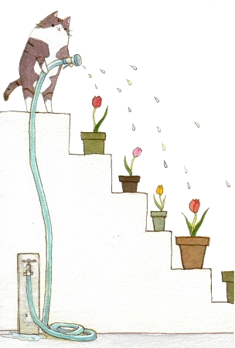


Slide 6










Slide 7



Mỗi chú ong đều có một mã số riêng ứng với từng chiếc tổ của chúng. Các bạn hãy giúp những chú ong tìm được đúng tổ nhé!

Slide 8





1 thế kỉ = …… năm
1 tuần lễ = …… ngày
60
365
1 năm = …… tháng
1 ngày = …… giờ
7
366
1 năm = …… ngày
1 giờ = …… phút
60
4
1 năm nhuận = …… ngày
1 phút = …… giây
(Cứ ..... năm lại có 1 năm nhuận)
100
24
12

Slide 9
Xếp tên tháng vào ô có số ngày phù hợp:
Tháng 1
Tháng 2
Tháng 3
Tháng 4
Tháng 5
Tháng 6
Tháng 7
Tháng 8
Tháng 9
Tháng 10
Tháng 11
Tháng 12
Tháng có 30 ngày | Tháng có 31 ngày
Tháng có 28 hoặc 29 ngày:

Slide 10

Cách ghi nhớ số ngày trong các tháng bằng bàn tay
10
5
12
8
7
3
1
11
9
6
4
2
Tay phải
Tay trái
Tháng 2 có 28 ngày (năm nhuận có 29 ngày)

Slide 11
Năm 2000 là năm nhuận, em hãy kể tiếp 3 năm nhuận tiếp theo?
Năm 2004, 2008, 2012, …
Em có nhận xét gì về năm nhuận?
Các năm nhuận là các năm có hai chữ số tận cùng chia hết cho 4

Slide 12

Đổi đơn vị đo thời gian
1 năm rưỡi = …… tháng
$\frac{2}{3}$ giờ = ...… phút
0,5 giờ = ...... phút
216 phút = …... giờ ……. phút
= …… giờ

Slide 13


1 năm rưỡi =
$\frac{2}{3}$ giờ =
0,5 giờ =
1,5 năm
= 12 tháng x 1,5
= 18 tháng
60 phút x $\frac{2}{3}$
= 40 phút
60 phút x 0,5
= 30 phút

Slide 14
216 phút = …... giờ ……. phút
= …… giờ
216
60
36
3
0
3
,
3
,
36
6
6
0

Slide 15



Slide 16

Trong lịch sử phát triển của loài người đã có những phát minh vĩ đại. Bảng dưới đây cho biết tên và năm công bố một số phát minh. Hãy đọc bảng và cho biết từng phát minh đó được công bố vào thế kỉ nào?

Slide 17
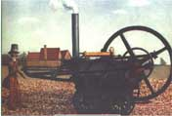
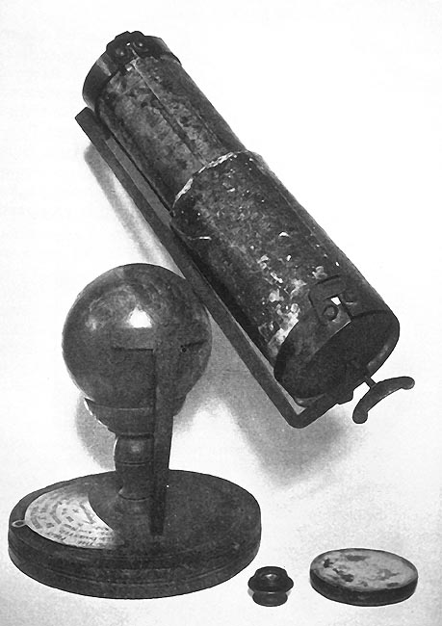
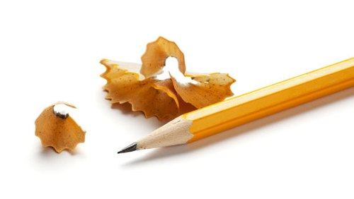
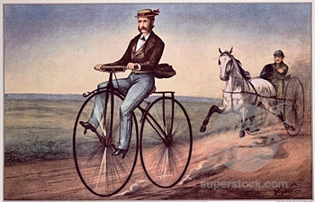
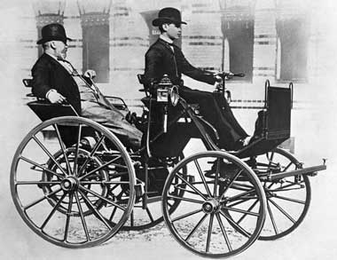
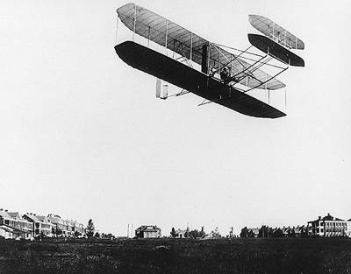
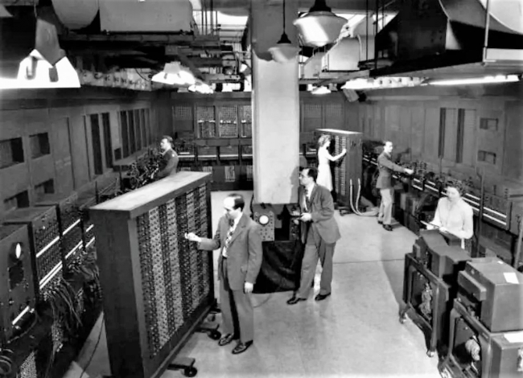
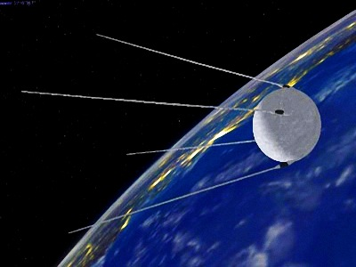
Kính viễn vọng năm 1671
Bút chì năm 1794
Đầu máy xe lửa năm 1804
Xe đạp năm 1869
Ô tô năm 1886
Máy bay năm 1903
Máy tính điện tử năm 1946
Vệ tinh nhân tạo năm 1957

Slide 18





Đầu máy xe lửa (1804)
1671
Bút chì (1794)
Kính viễn vọng (1671)
16 + 1
Thế kỉ XVIII
Thế kỉ XVII
Thế kỉ XIX
Ô tô (1886)
Xe đạp (1869)
Thế kỉ XIX
Thế kỉ XIX
Máy bay (1903)
Thế kỉ XX
Máy tính điện tử (1946)
Vệ tinh nhân tạo (1957)
Thế kỉ XX
Thế kỉ XX

Slide 19


Viết số thích hợp vào chỗ chấm:
b) 3 giờ = …... phút
1,5 giờ = …... phút
$\frac{3}{4}$ giờ = …... phút
6 phút = …... giây
$\frac{1}{2}$ phút = …... giây
1 giờ = …... giây
a) 6 năm = …... tháng
4 năm 2 tháng = …... tháng
3 năm rưỡi = …... tháng
3 ngày = …... giờ
0,5 ngày = …... giờ
3 ngày rưỡi = …... giờ
180
72
90
50
42
45
72
360
12
30
84
3600

Slide 20

Viết số thập phân thích hợp vào chỗ chấm:
a) 72 phút = ….. giờ
270 phút = ..... giờ
b) 30 giây = …… phút
135 giây = …… phút
1,2
4,5
0,5
2,25

Slide 21
Dặn dò
Chuẩn bị bài:
“Cộng số đo thời gian”

